Slide 1

Tarea 4: Software de Administración de Edificios
Integrantes:
MANDUJANO NIMA RICARDO JESUS
MEGO FERNANDEZ DIEGO ALONSO
ZEVALLOS REYNA JESUS ERNESTO

Slide 2
Definición de roles
MEGO FERNANDEZ DIEGO ALONSO - Product Owner
MANDUJANO NIMA RICARDO JESUS - Scrum Master
ZEVALLOS REYNA JESUS ERNESTO - Developer Team

Slide 3
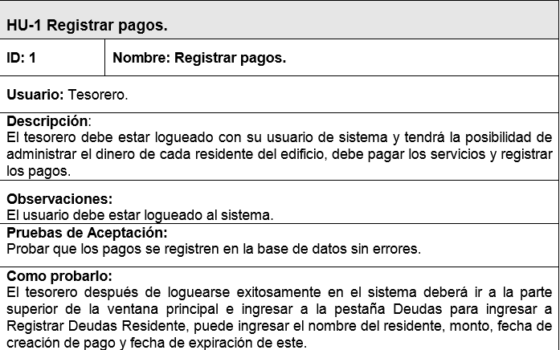
Historia de Usuario 1

Slide 4
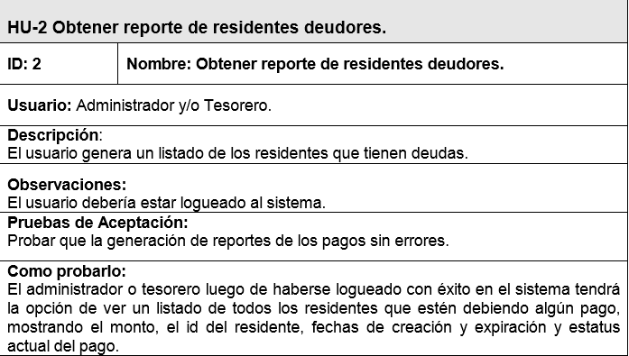
Historia de Usuario 2

Slide 5
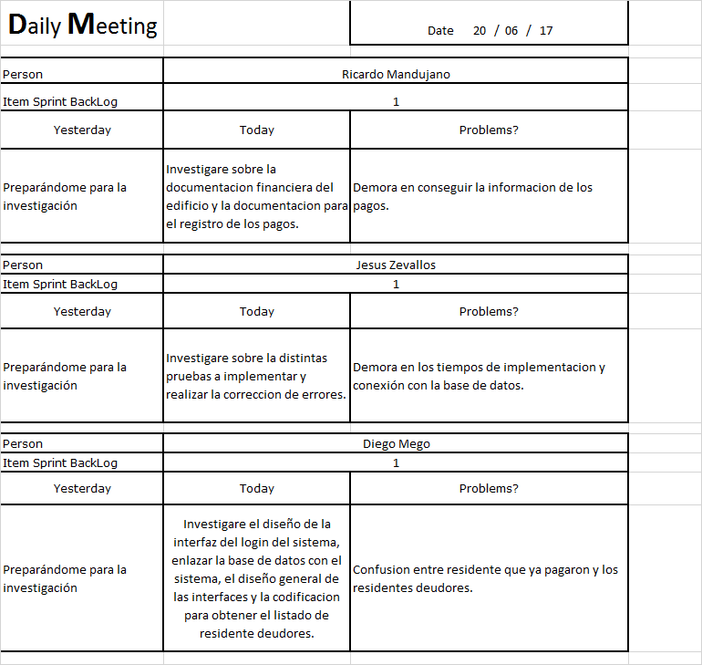

Slide 6
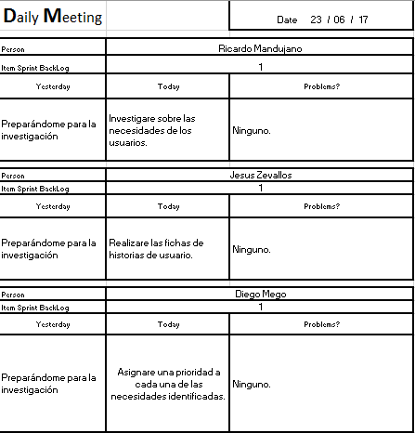

Slide 7
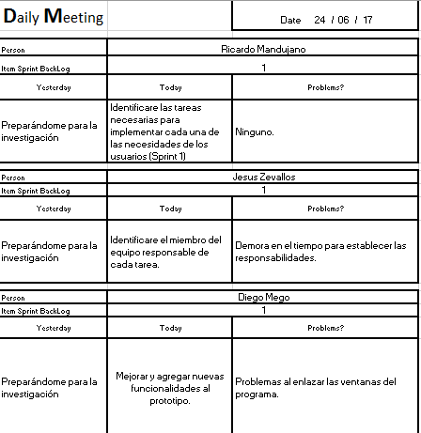

Slide 8
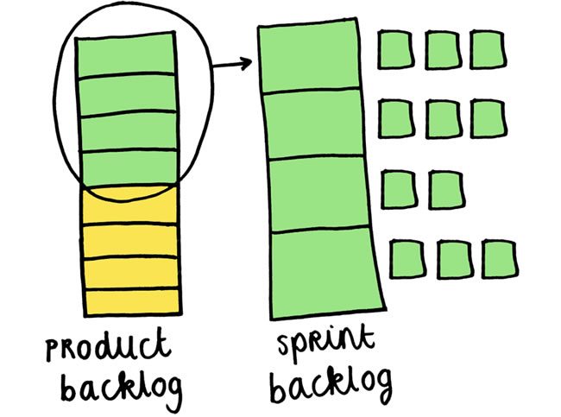
Sprint Backlog

Slide 9
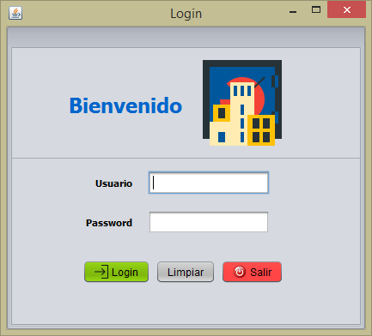
Login:

Slide 10
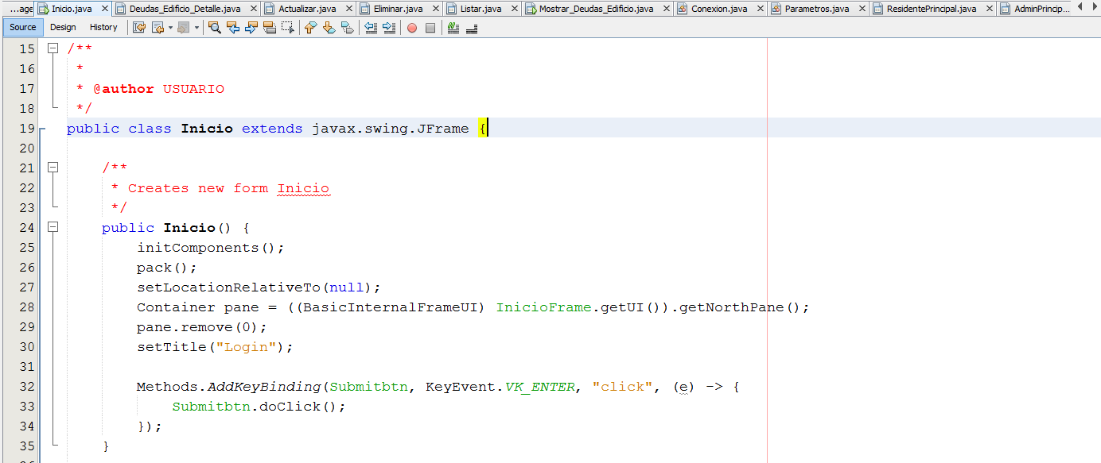
Login:

Slide 11
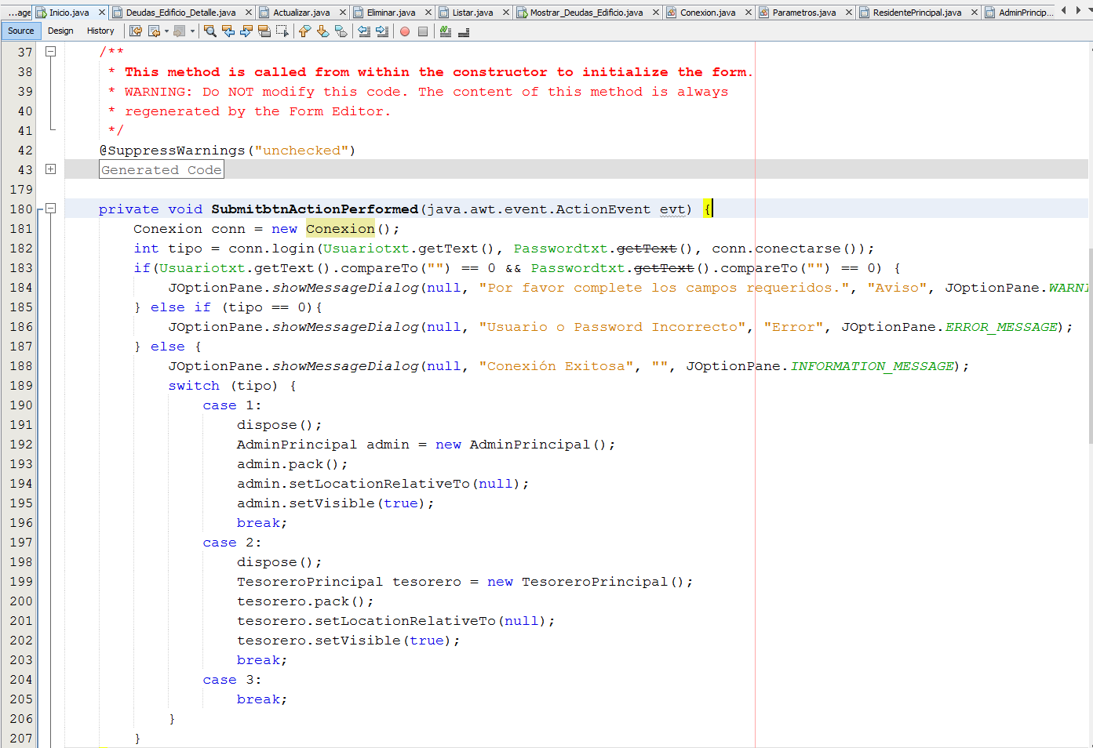
Login:

Slide 12
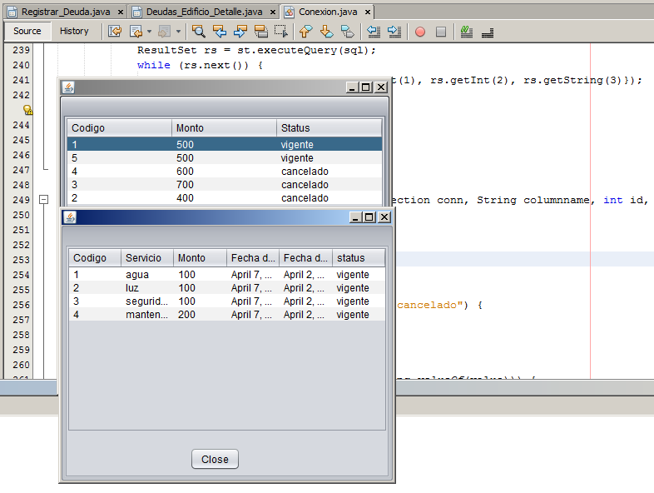
Deudas Edificio Detalle:

Slide 13
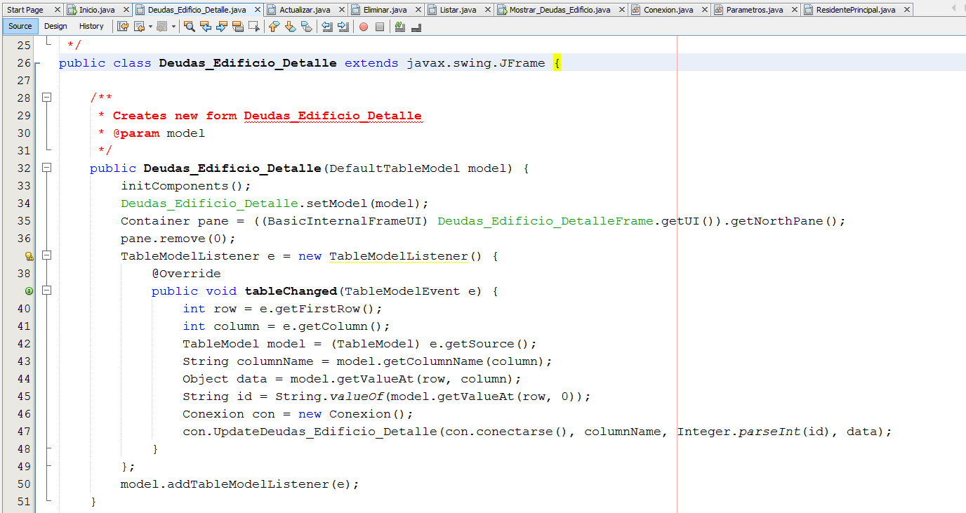
Deudas Edificio Detalle:

